Slide 1

Concevez une carte interactive de location de vélos
Jérôme Le Bail
Parcours développeur web junior
Promotion 2018-2019

Slide 2
Sommaire
1 _ Quel est le rôle d’un développeur front end ?
2 _ En quoi mon projet répond bien au rôle du développeur front end.
3 _ Description des différentes techniques misent en place pour contrer les difficultés rencontrées.
4 _ Evolution de l’application selon mon propre cahier des charges.

Slide 3
1 _ Quel est le rôle d’un développeur front end ?
Respecter le cahier des charges.
Mettre en place une organisation technique qui va faciliter le responsive design et la maintenance évolutive du site.
Respecter les normes W3C html et css.
Assurer le bon fonctionnement du site sur tout type de support (différents navigateurs web, écran téléphone portable, tablette).
Produire un code JavaScript orienté objet facile à comprendre pour les futurs développeur et réutilisable pour de futur projet.

Slide 4

2 _ En quoi mon projet répond bien au rôle du développeur front end.

Slide 5
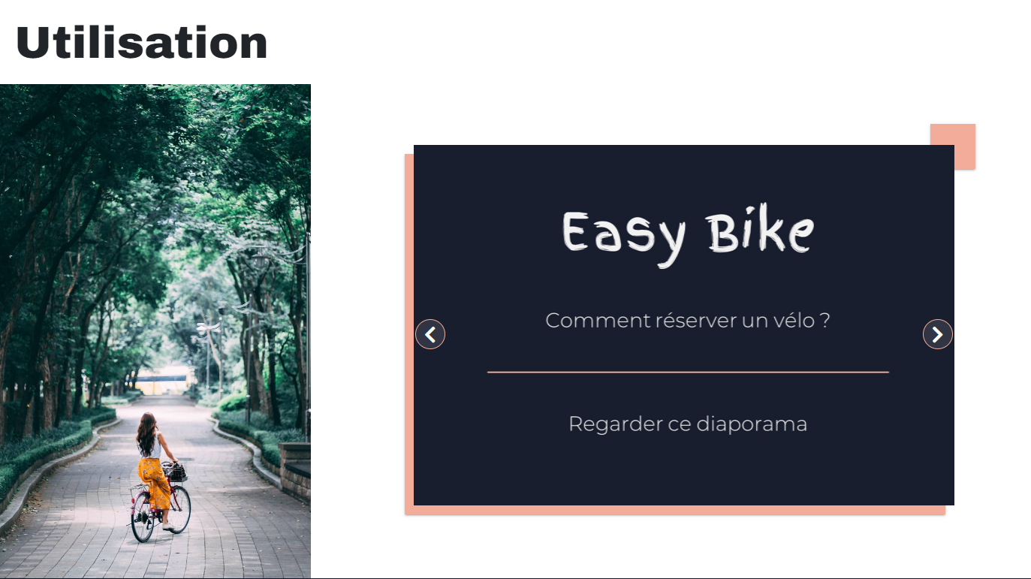
2 _ En quoi mon projet répond bien au rôle du développeur front end.

Slide 6
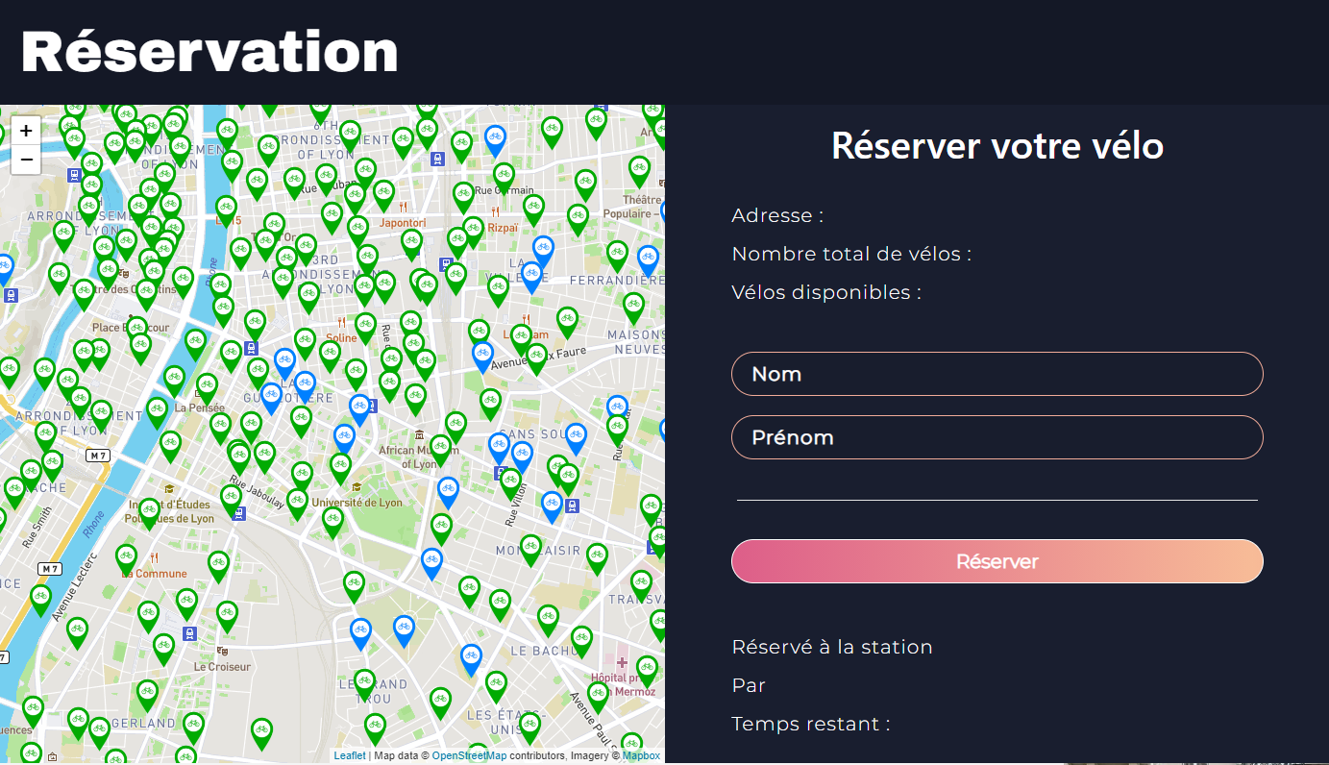
2 _ En quoi mon projet répond bien au rôle du développeur front end.

Slide 7
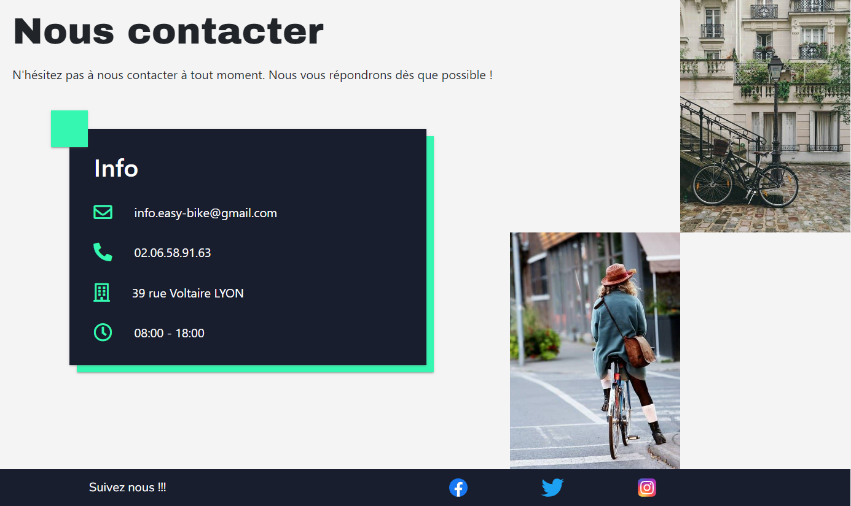
2 _ En quoi mon projet répond bien au rôle du développeur front end.

Slide 8
3 _ Description des différentes techniques misent en place pour contrer les difficultés rencontrées.

Slide 9
4 _ Evolution de l’application selon mon propre cahier des charges.
Mise en place de plusieurs pages pour améliorer le référencement.

Slide 10
Merci

